Slide 1
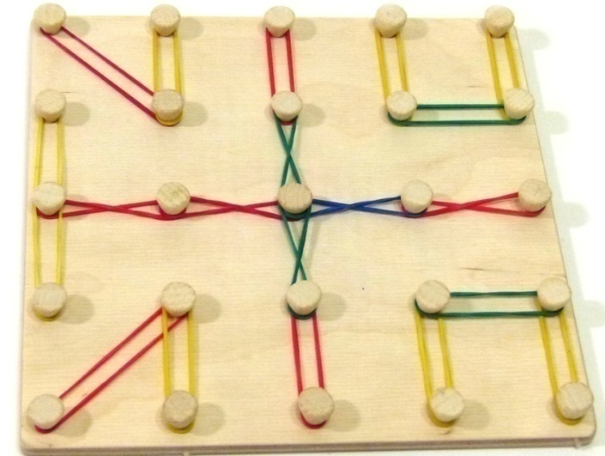
«Использование геобордов в интеллектуальном развитии детей дошкольного возраста»
Практико-ориентированный проект
Младше - средняя
коррекционная группа
2021г.

Slide 2
Актуальность.
Геоборд (geoboard) – это многофункциональная геометрическая доска для конструирования плоских изображений.
Возможности геоборда настолько широки, что использовать его можно не только в процессе развивающих игр, но и в обучении младших дошкольников. Игра с геобордом (математическим планшетом) научит детей действовать в "уме" и мыслить, поможет в развитии их творческих возможностей и способностей; сформирует такие качества, как организованность, самоконтроль, умение работать в коллективе; укрепит интерес к играм, требующим умственного напряжения и интеллектуальных усилий.

Slide 3
Уникальность- этого пособия в том, что для детей с нарушением зрения – это рельефная наглядность, геоборд помогает подключать к зрительному восприятию осязание. Тем самым слабовидящий ребёнок получает более полное и точное представление о форме и орентировке на плоскости.

Slide 4
Цель проекта. Содействовать интеллектуальному развитию детей посредством использования геобордов как в процессе развивающих игр так и в обучении.
Задачи.
Образовательные.
Формировать у детей умение ориентироваться на плоскости и решать задачи в системе координат.
Совершенствовать умение работать по схеме, учить видеть связь между предметами окружающего мира и их абстрактными изображениями.
Формировать представления о порядковом счете, учить правильно пользоваться количественными и порядковыми числительными.
Развивающие.
Развивать мышление, внимание, мелкую моторику рук, логическое мышление, воображение, навыки конструирования.
Развивать представление детей о геометрических фигурах, учить выделять их признаки: углы, стороны, вершины, их количество.
Воспитательные.
Воспитывать усидчивость, умение детей слышать и выполнять инструкции.

Slide 5
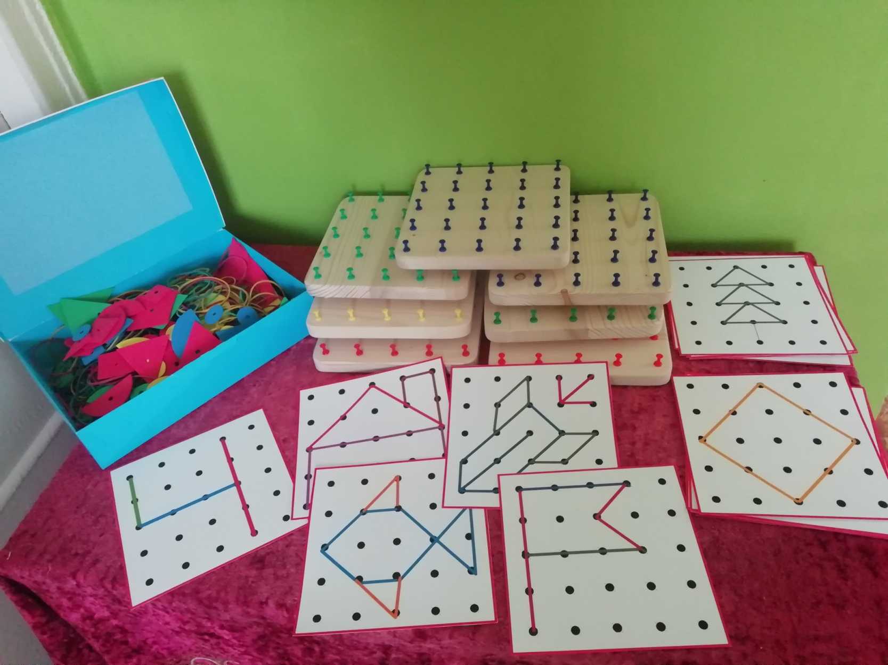
Изготовили геоборды, схемы, дополнительный материал для работы с ним.

Slide 6
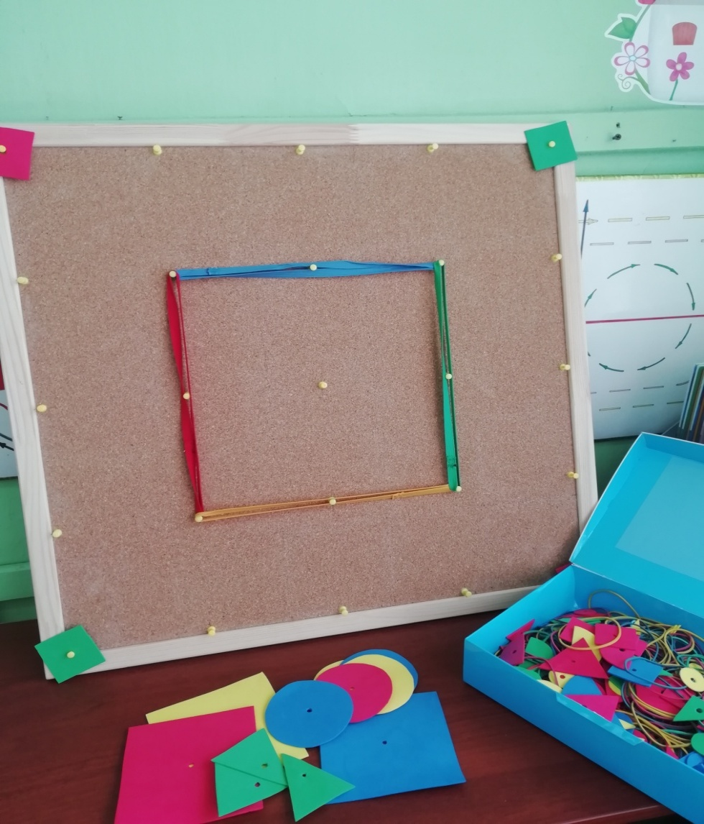
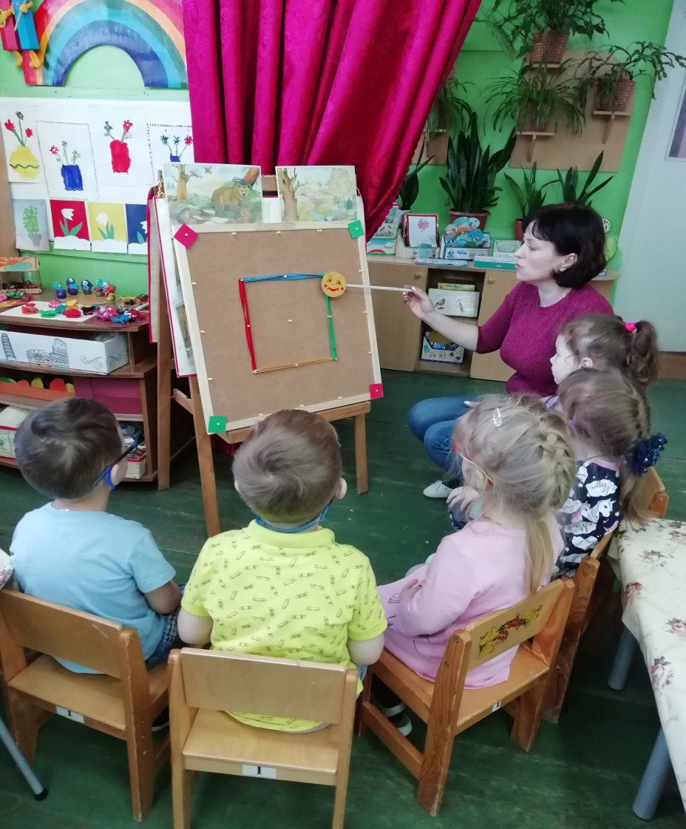
Изготовили демонстрационной геоборд, который используем для зрительной гимнастики с детьми

Slide 7
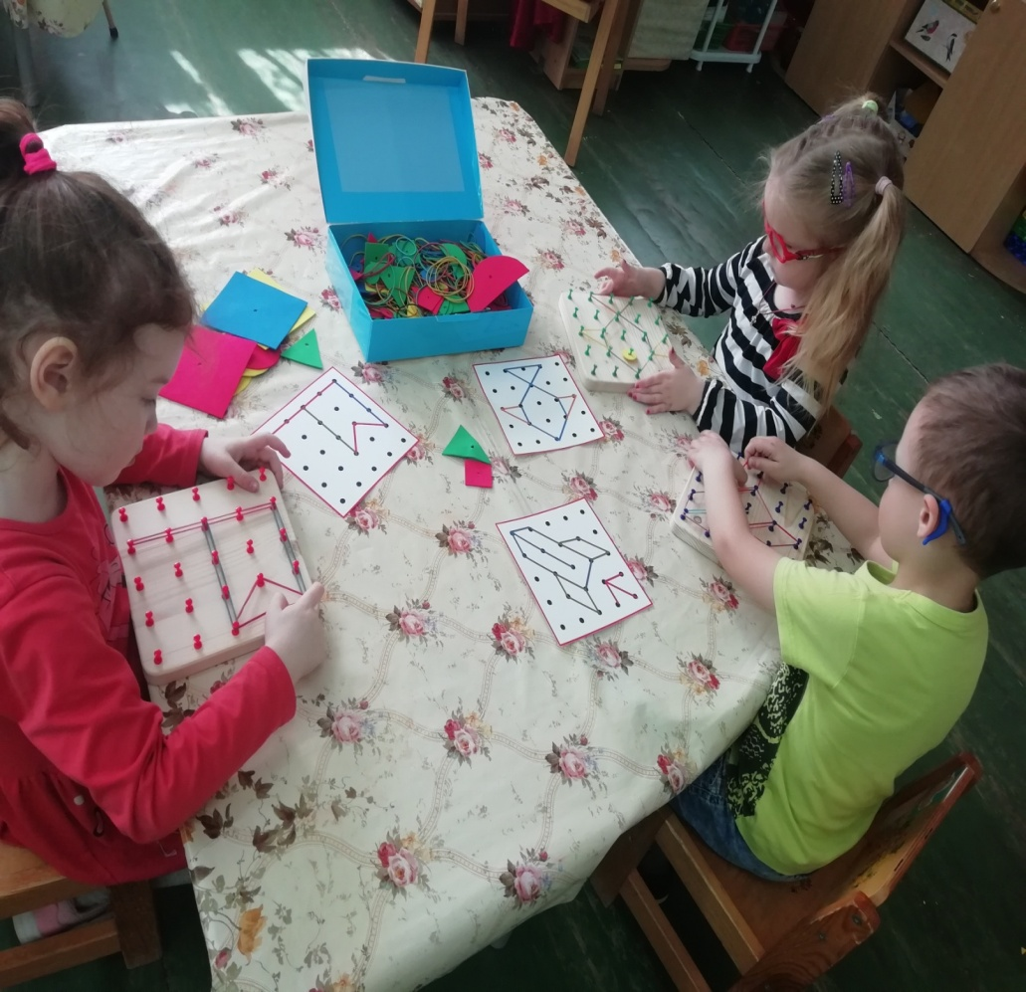
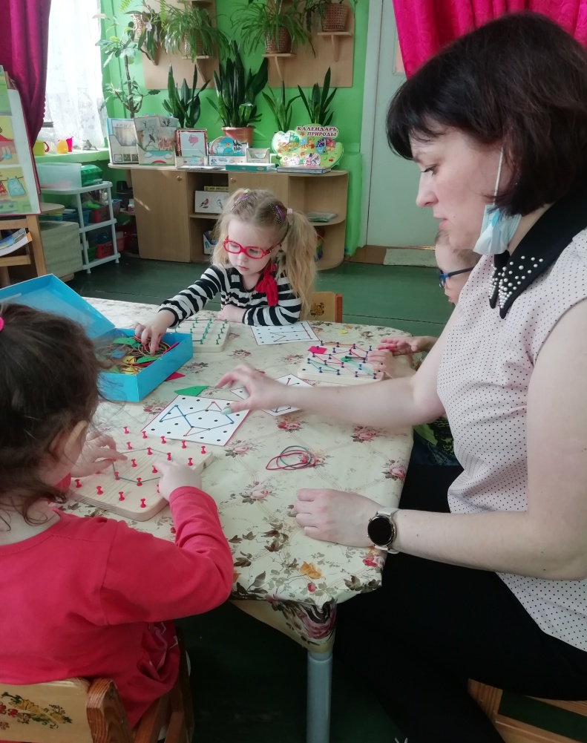
Учимся работать по схемам

Slide 8
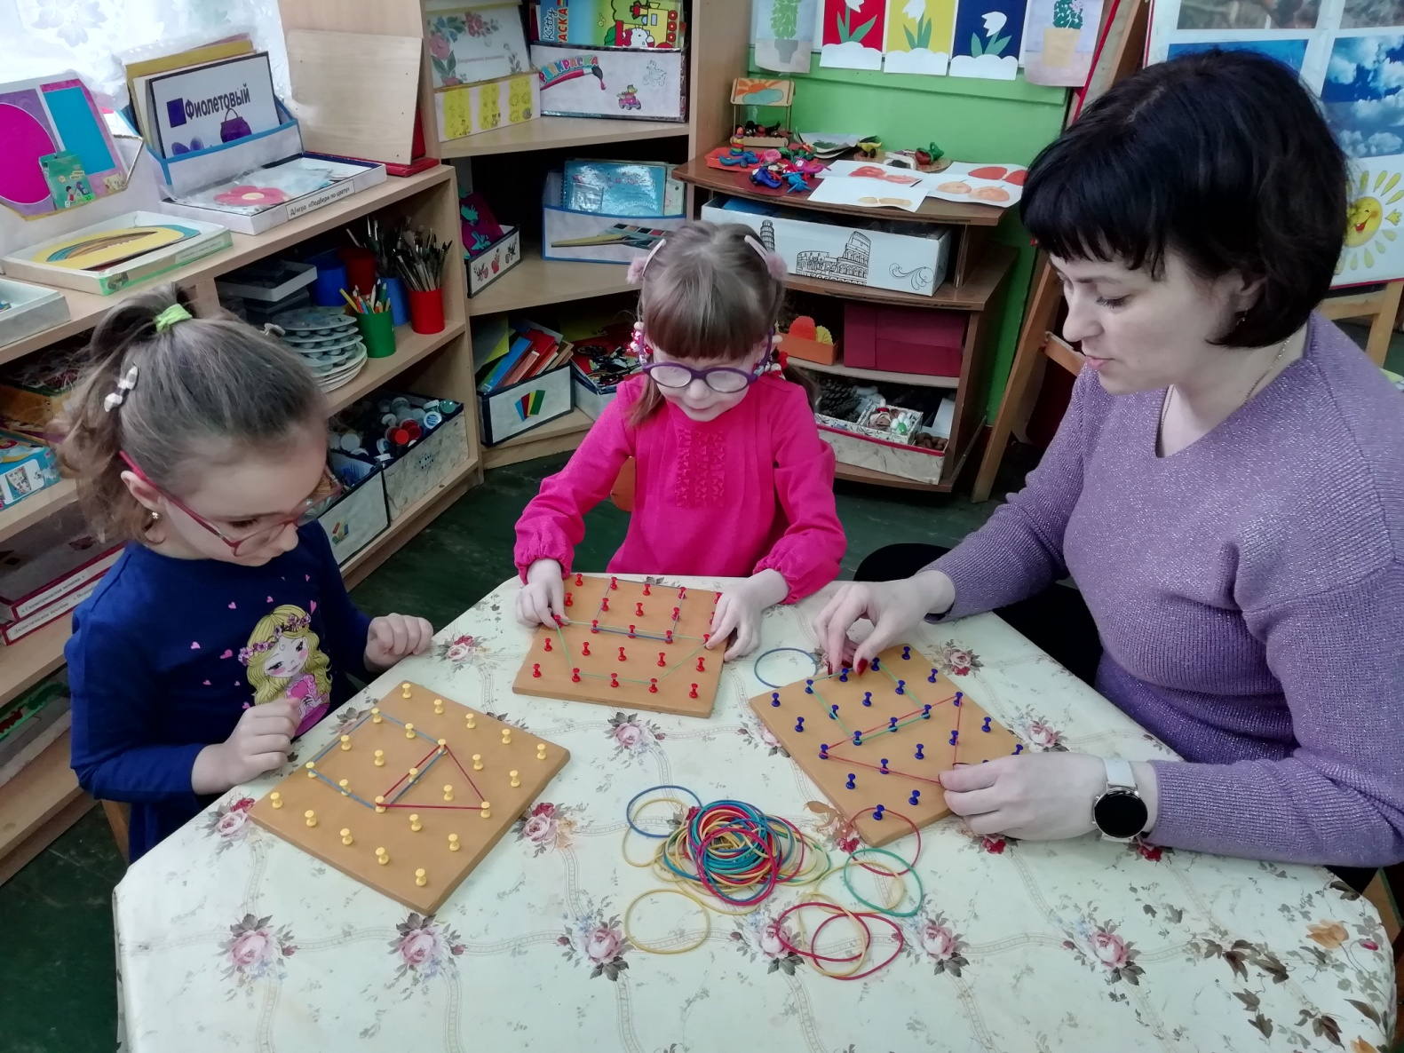
Совершенствуем представление у детей о геометрических фигурах и их признаках

Slide 9
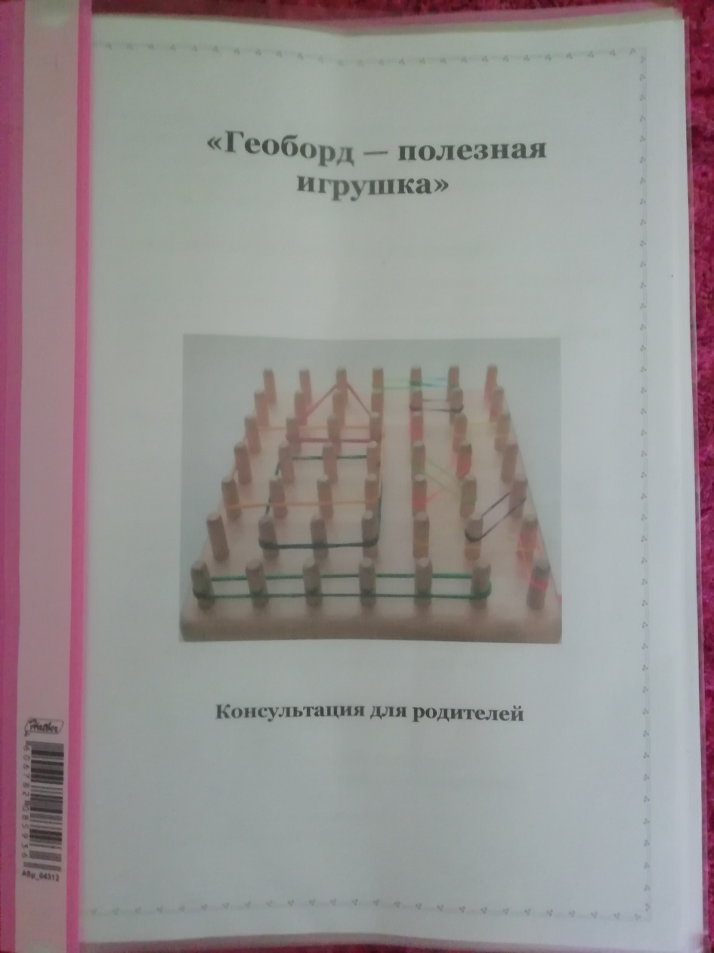
Подготовили консультацию для родителей

Slide 10
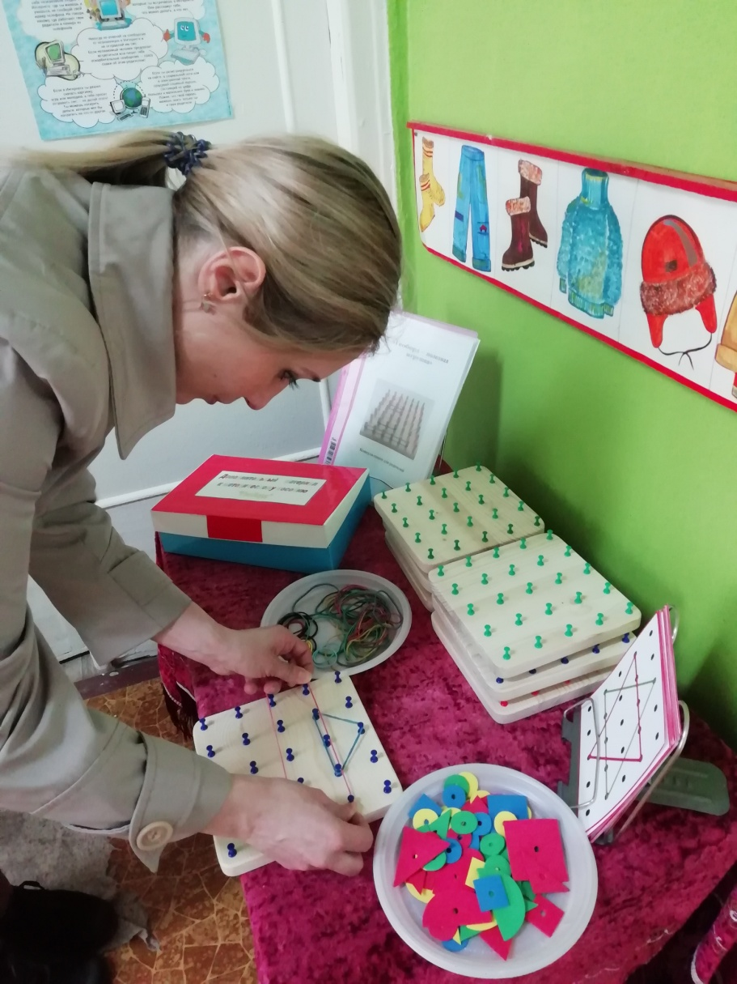
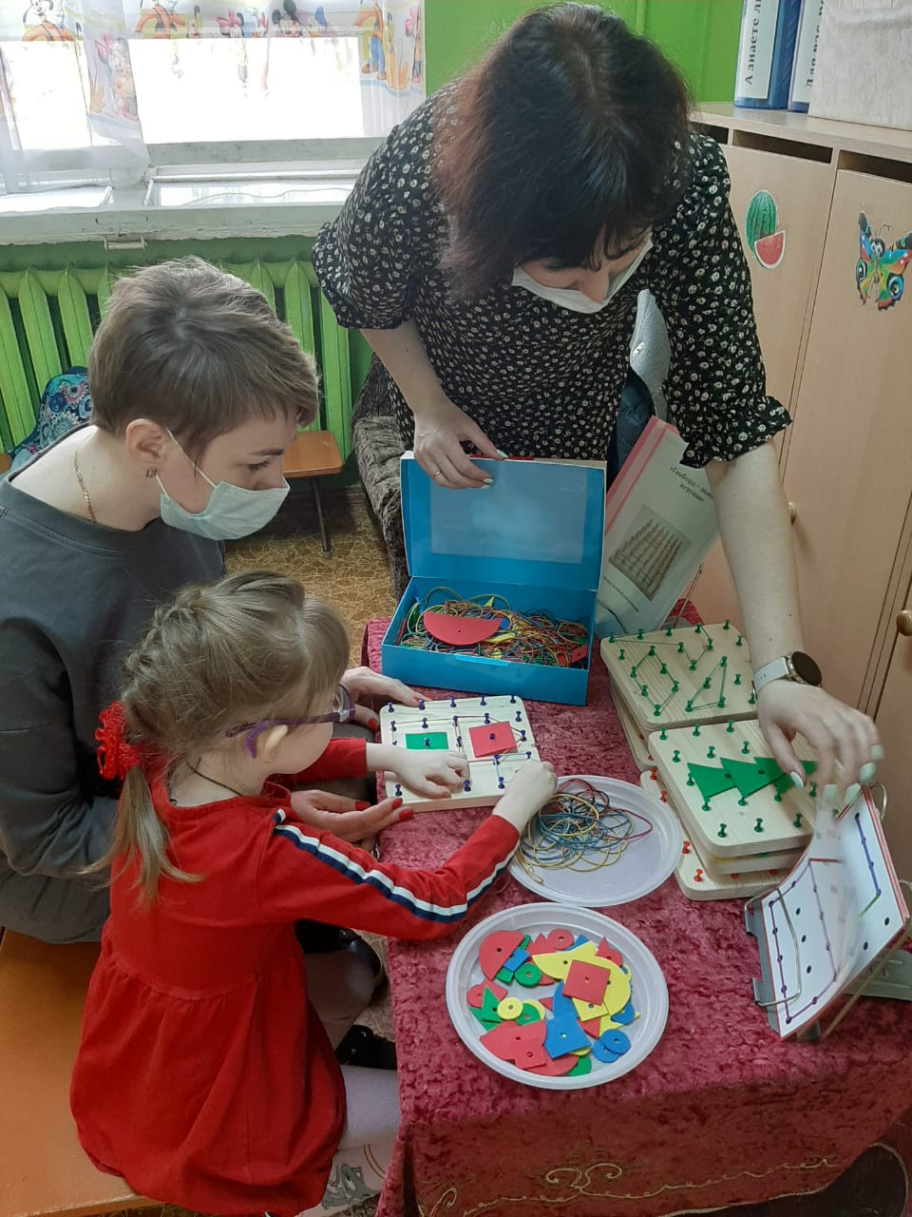
Провели семинар – практикум с родителями

Slide 11
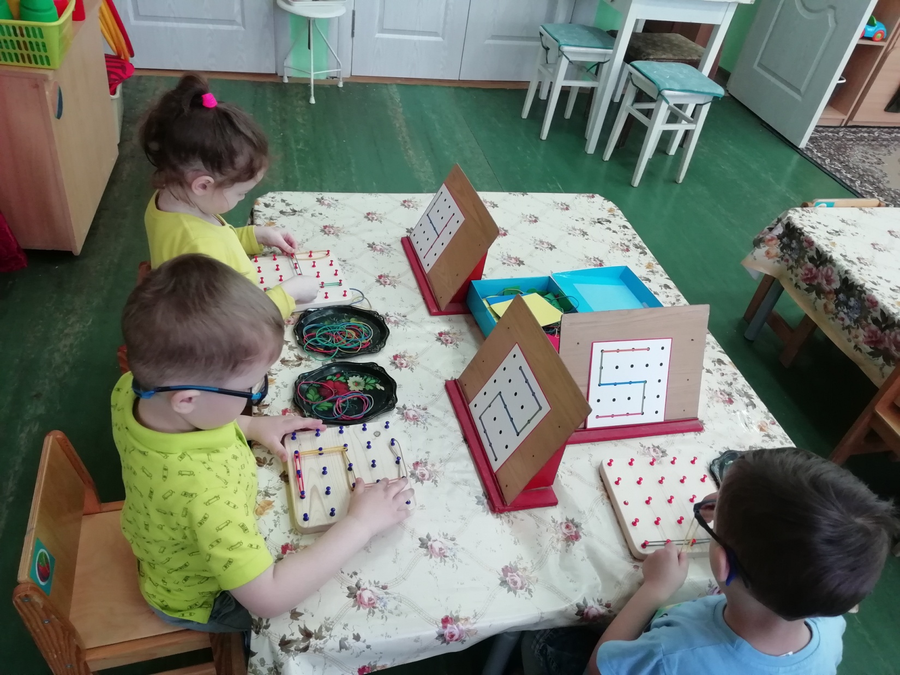
Используем геоборд для закрепления понятия о цифрах

Slide 12
Спасибо за внимание!!!

